Slide 1
약국 권리금 계산기
PROJECT REVIEW
"그 동네는 원래 그 정도"를 계산식으로
왜 만들었나 · 어떻게 만들었나 · 무엇이 달라졌나 · 앞으로
Yudev · 2026년 11월 · 약 15분
Notes:
약국 권리금 계산기 프로젝트 리뷰입니다. 왜 만들었는지, 어떻게 만들었는지, 무엇이 달라졌는지, 앞으로 어디로 갈지 네 부분으로 말씀드리겠습니다. 15분 정도 걸립니다.

Slide 2
왜 이 계산기를 만들었나
1 / 4
WHY
앞에서 — (시작)
지금부터 권리금 앞에서 신규 약사가 겪는 문제와, 일반 계산기로는 안 되는 이유
Notes:
첫 번째는 "왜"입니다. 이 계산기가 왜 필요했는지부터 말씀드리겠습니다. 이 장은 한 호흡 쉬고 넘어가시면 됩니다.

Slide 3
가장 큰 금액이 걸린 결정을, 가장 경험 없는 상태에서
WHY / 01
약국 인수·개국은 대부분 생애 한두 번. 그런데 오가는 권리금은 수천만 원에서 수억 원입니다.
①
②
③
④
제시
판단 불가
감으로 회신
근거 부재
중개사가 권리금 3억을 제시한다
비싼지 싼지 가늠할 기준이 없다
"그 동네는 원래 그 정도"
왜 그 숫자인지 아무도 설명 못 한다
감은 틀린 게 아닙니다 — 수치화되지 않아 검증도 전수도 안 될 뿐입니다
신규 개국 약사에게는 접근 자체가 불가능한 지식입니다.
Notes:
신규 약사가 실제로 겪는 흐름입니다. 핵심은 감이 틀렸다는 게 아니라, 검증도 전수도 안 된다는 점입니다. 여기서 자연스럽게 "그럼 기존 계산기를 쓰면 되지 않나"라는 질문으로 넘어갑니다.

Slide 4
약국은 권리금을 구성하는 요소 자체가 다르다
WHY / 01
일반 상가는 「월 매출 × 개월수」로 업종을 가리지 않습니다. 약국은 전제가 다릅니다.
구분 | 일반 상가 | 약국
수익의 원천 | 매출 전체 | 조제료(처방 건수)가 핵심
수요의 성격 | 유동인구·상권 | 인근 병·의원의 처방에 종속
입지 대체성 | 비슷한 자리로 이전 가능 | 병원 앞 자리는 대체 불가
핵심 리스크 | 상권 쇠퇴 | 병원 이전·폐업 → 수익 소멸
시설·재고 | 범용 인테리어·집기 | 조제 자동화기기 · 유효기간 리스크
구성 요소가 다르면 가중치도 달라야 합니다 — 일반 계산기는 소형을 과대평가, 문전 대형을 과소평가합니다
Notes:
이 표가 출발점입니다. 구성 요소가 다르면 계산식도 달라야 합니다. 문전 약국은 병원 앞이라는 자리값이 수익의 대부분이라, 일반 상가 기준으로는 늘 낮게 나옵니다.

Slide 5
감이 담은 판단을 수식과 숫자로 옮긴다
WHY / 01
감을 부정하는 것이 목표가 아닙니다. 누구나 쓰고 검증할 수 있는 형태로 바꾸는 것이 목표입니다.
한 달에 남는 돈
몇 달치로 보느냐
규모에 따른 배수
조제 수익 + 일반약 마진
− 월세 − 보증금 기회비용
×
지역별로 다름
빠른 매도 / 적정 / 높은 호가
×
조제료가 클수록 더 쳐주고
작으면 깎는다
결과는 금액 하나가 아니라 범위로
최소 — 빨리 팔 때
중간
최대 — 기다릴 수 있을 때
범위 안에서 위치는 체크리스트로 좁힙니다
남은 임대 기간 · 처방 추이 · 병원 의존 구조 · 매도 시급성 · 시설 노후도
Notes:
계산 구조는 이 한 줄입니다. 셋을 곱하면 권리금이 나옵니다. 결과는 금액 하나가 아니라 범위로 냅니다. 권리금에 정답 금액은 없고, 빨리 팔아야 하면 낮아지고 기다릴 수 있으면 높아지기 때문입니다. 용어 질문이 나오면 — 보증금 기회비용은 보증금으로 묶인 돈의 이자를 월세에 더해 보는 것이고, "몇 달치로 보느냐"는 월 수익의 몇 배로 보느냐는 뜻입니다(21.5개월이면 21.5배).

Slide 6
이 숫자들을 어떻게 믿게 만들었나
2 / 4
HOW
앞에서 약국 전용 계산식이 필요한 이유
지금부터 계산식보다 정답지를 먼저 만든 과정과, 1차에서 3차까지의 수정 기록
Notes:
두 번째는 "어떻게"입니다. 계산식을 만든 것보다, 그 계산식이 맞는지 확인한 방법이 이 프로젝트의 핵심입니다.

Slide 7
정답지 → 계산식 → 보정 → 확장 순서로 만들었다
HOW / 02
계산식을 먼저 세우지 않았습니다. 검증할 데이터를 먼저 만들고 거기에 맞춰 고쳐 나갔습니다.
0단계
현장의 감을 숫자로
가상 20케이스 조사 → 두 계산식을 같은 데이터에 돌려 선택
1차
기본 계산식을 만들다
조사 결과로 숫자를 조정 → 적중률 68% → 85%
2차
튀는 구간을 다듬다
구간 경계에서 금액이 두 배로 뛰는 문제를 손봄
3차
바깥 데이터를 붙이다
공공데이터·지도에서 실제 수치를 받아오고 AI가 해설
상시화
검증을 반복 가능하게
설문 → 저장 → 집계 → 계산식에 반영
Notes:
전체 흐름입니다. 1차·2차·3차는 화면에 v1·v2·v3로 표시됩니다. 지금부터 각 단계에서 무엇을 발견했고 어떻게 고쳤는지 보시겠습니다.

Slide 8
계산식보다 정답지를 먼저 만들었다
HOW / 02
어떻게 만든 정답지인가
가상 20케이스 = 지역 5권역 × 규모별
계산기가 낸 금액을 숨기지 않고 함께 제시
목적은 정답 수집이 아니라 오차 측정
틀린 방향이 서로 반대였다
작은 약국 — A안이 3.03배 높게
보통~큰 약국 — A안이 3분의 2 수준
어떤 배수를 넣어도 동시에 맞출 수 없다 → B안 채택
Notes:
계산식을 먼저 만들면 맞는지 확인할 방법이 없습니다. 그래서 현장 감각부터 숫자로 받았습니다. 두 계산식을 같은 20케이스에 돌려 비교했더니, A안은 작은 약국에서 3배 높고 큰 약국에서 3분의 2로 낮았습니다. 방향이 반대라 어떤 배수로도 동시에 못 맞춥니다. 매출총이익은 약값을 뺀 가게에 남는 이익이고, "범위 안에 들었다"는 응답 금액이 계산기의 최소~최대 사이에 있었다는 뜻입니다. 조사지 원본은 9번, 계산식을 세운 과정은 11번 숨김 슬라이드에 있습니다.

Slide 9
조사지는 이렇게 생겼다
HOW / 02
BACKUP · 숨김
마지막 칸을 비워 두고, 그 왼쪽에 계산기가 낸 금액을 미리 적어 두었습니다.
케이스 | 지역 | 월 조제료 | 일반약 일매출 | 월세 | 보증금 | 계산기 적정 금액 | 내가 보는 적정 권리금
2 | 강남 등 서울 핵심 | 2,900 | 29 | 460 | 8,500 | 70,300
7 | 서울 일반 | 1,200 | 18 | 330 | 3,500 | 19,600
9 | 수도권 | 800 | 13 | 160 | 4,000 | 7,739
14 | 광역시 | 2,700 | 34 | 200 | 4,000 | 57,500
17 | 지방 중소도시 | 1,500 | 19 | 140 | 2,500 | 24,400
설계
의도적 공개
표본
가상 20케이스 = 지역 5권역 × 규모별 · 조건은 무작위로 흩뿌림
계산기가 낸 금액을 숨기지 않고 함께 제시
1차 2명 40응답 (계산식 선택) → 2차 3명 60응답 (숫자 보정)
백지에서 적게 하면 답이 흩어지지만, 금액을 옆에 두면 "높다 / 낮다"는 판단이 함께 나옵니다
· 금액 단위는 만원. 전체 20케이스는 저장소의 조사 원자료(CSV)에 그대로 들어 있습니다.
Notes:
숨김 슬라이드입니다. "조사를 어떻게 했냐"는 질문이 나오면 띄우세요.

Slide 10
1차 — 두 군데만 고쳐 적중률 68% → 85%
HOW / 02
조사원 응답 ÷ 계산기 금액 (1.00이면 완전 일치)
발견
보통~큰 약국 17건 — 계산기가 15% 낮음
작은 약국 3건 — 계산기가 35% 높음
조치
전 지역 개월수를 1.15배로
작은 약국 배수를 0.88 → 0.50으로
적중 41/60 → 51/60
조사원 3은 9/20 → 18/20 — 높게 보는 성향이 보정으로 흡수
Notes:
1차 계산식을 만들고 60응답과 대조했더니 두 가지가 보였습니다. 큰 약국은 계산기가 낮고, 작은 약국은 높았습니다. 전 지역을 일괄로 올리고 작은 약국만 따로 내렸더니 적중이 41건에서 51건으로 올랐습니다. 막대는 "조사원이 적은 금액 ÷ 계산기 금액"의 가운데 값입니다. 1.00보다 크면 계산기가 낮게 본 것입니다. 계산식은 11·12번 숨김 슬라이드에 있습니다.

Slide 11
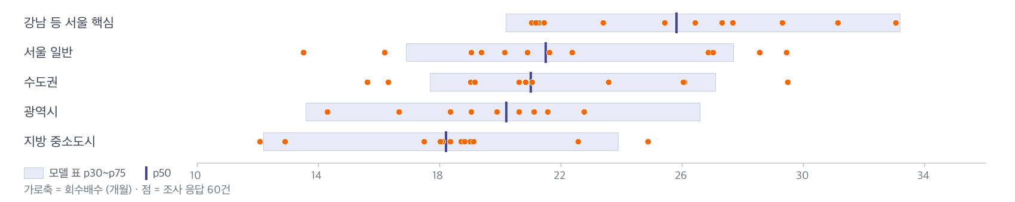
자료가 있는 건 자료로, 없는 건 장치로
HOW / 02
BACKUP · 숨김
1차 계산식은 한 번에 나온 게 아니라, 항목마다 근거를 따로 두고 쌓아 올렸습니다.
무엇을 | 무엇을 근거로 | 어떻게 정했나
① 전체 구조 | 0단계 40응답 | 매출 × 12개월(7/40) vs 회수배수(32/40) → 회수배수 채택
② 지역별 개월수 | 거래 사례 362건 가중회귀 (참고 자료) | 분포의 30 / 50 / 75 백분위를 빠른 매도 · 적정 · 높은 호가로
③ 규모 배수 | 업계 통념 + 조사 응답 | 조제료 5구간에 0.50 ~ 1.35
④ 안 되는 구간 | 실무 관행 | 월 700만원 미만은 권리금이 성립하지 않음 → 시설비 수준 고정
⑤ 리스크 할인 | 실무 관행 | 메인 병원 의사 65세 ×0.7 · 75세 ×0.5
⑥ 교정 | 2026-09 조사 60응답 | 전 지역 개월수 ×1.15 · 작은 약국 배수 0.88 → 0.50
자료가 있는 항목은 자료로, 없는 항목은 "틀렸을 때 덜 다치는 쪽"으로 — 그리고 ⑥에서 숫자로 교정했습니다
② 지역 회수배수는 이 분포에서 30 / 50 / 75 백분위를 뽑은 값입니다 — 362건은 공개 실거래가 아닌 참고용 사례 모음, 큰 그림은 30번(숨김)
Notes:
숨김 슬라이드입니다. "그 숫자들은 어디서 나왔냐"는 질문에 띄우세요. 위 표는 항목마다 근거가 다르다는 점을, 아래 그림은 ②를 어떻게 뽑았는지를 보여줍니다. 주황 점이 조사 응답이고 연보라 띠가 모델 표의 범위입니다. 가운데 선(p50)이 점들의 한가운데에 놓인다는 점만 짚으시면 됩니다. 큰 그림은 30번에 있습니다.

Slide 12
1차 계산식 — 5단계
HOW / 02
BACKUP · 숨김
권리금 = 한 달에 남는 돈 × 지역별 개월수 × 조제료 규모 배수
지역별 개월수 (2026-09 조사 반영)
①
한 달에 남는 돈
지역 | 빠른 매도 | 적정 | 높은 호가
강남 등 서울 핵심 | 20.2 | 25.8 | 33.2
서울 일반 | 16.9 | 21.5 | 27.7
수도권 (경기·인천) | 17.7 | 21.0 | 27.1
광역시 | 13.6 | 20.2 | 26.6
지방 중소도시 | 12.2 | 18.2 | 23.9
조제 수익 + 일반약 마진 − (월세 + 보증금 기회비용)
②
규모 배수
조제료 5구간마다 고정값 — 0.50 / 1.00 / 1.15 / 1.25 / 1.35
③
3단계 금액
지역별 개월수(빠른 매도 / 적정 / 높은 호가) × 저수익 할인
④
의사 고령 할인
65세 이상이면 ×0.7 · 75세 이상이면 ×0.5
계산식은 프로그램 안 한 군데에만 있습니다 — 세 버전이 모두 같은 식을 불러 씁니다
⑤
보정
사용자 의견 ±10% · 설문 결과 ±15% 범위 안에서만
· 저수익 할인 — 한 달에 남는 돈이 700만원에 못 미치면 권리금 거래가 사실상 어려워 시설비 수준으로 낮춥니다.
· 표의 숫자는 "월 수익의 몇 배로 보느냐"입니다. 서울 일반 21.5 = 월 수익의 21.5배가 적정선.
Notes:
숨김 슬라이드입니다. "계산식이 정확히 뭐냐"는 질문에 띄우세요.

Slide 13
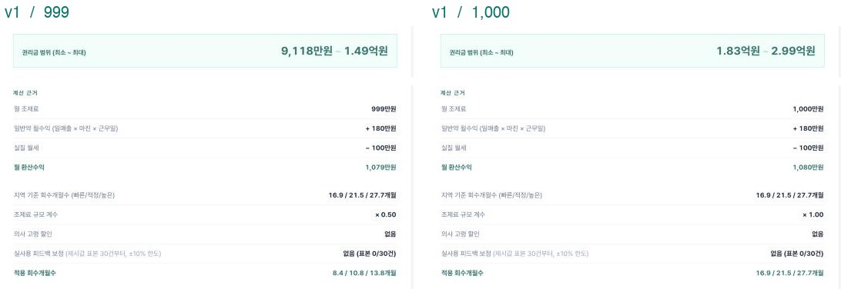
그런데 — 조제료 1만원 차이로 권리금이 2배가 됐다
HOW / 02
같은 조건에서 조제료만 1만원 바꾼 결과 — 서울 일반 · 일매출 18만원 · 월세 100만원 · 보증금 3,500만원
1,000만원 경계
+100%
2,500만원 경계
+15%
3,500만원 경계
+9%
5,000만원 경계
+8%
0.50 → 1.00
1.00 → 1.15
1.15 → 1.25
1.25 → 1.35
Notes:
구간을 나눈 편의가 그대로 결과의 왜곡이 됐습니다. 999만원과 1,000만원 약국이 두 배 차이 날 리가 없습니다. 쓰는 사람에게는 신뢰 문제입니다. 여기서 2차 작업이 시작됩니다.

Slide 14
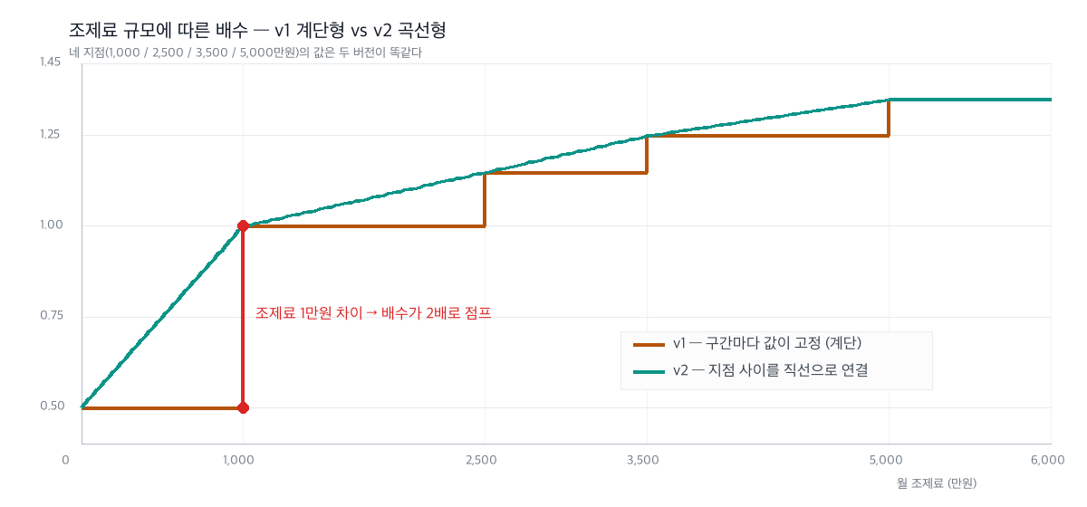
2차 — 네 지점은 두고, 사이만 직선으로 이었다
HOW / 02
다섯 숫자는 조사로 검증된 자산이라 그대로 두고, "구간마다 고정"이라는 가정만 바꿨습니다.
1,000만원 경계에서
나머지 경계
같은 조건 999만원
+100% → +0.05%
모두 +0.01% 이하
1차 9,118만원 → 2차 1.82억원
Notes:
구간 사이를 직선으로 이었습니다. 네 지점의 값은 1차와 똑같으니 조사로 얻은 기준은 그대로 보존됩니다. 절벽은 사라졌습니다. 다른 방법들을 왜 버렸는지는 15번 숨김 슬라이드에 있습니다.

Slide 15
2차 — 세 가지 안을 두고 고른 과정
HOW / 02
BACKUP · 숨김
바꿀 것은 숫자가 아니라 "구간마다 고정"이라는 가정이었습니다.
안 | 방법 | 장점 | 버린 이유
1 | 구간을 더 잘게 쪼갠다 | 가장 손쉬움 | 튐이 작아질 뿐 사라지지 않음 · 숫자표만 4배로 늘어남
2 | 곡선을 새로 그린다 (통계로 다시 계산) | 수학적으로 매끄러움 | 검증한 다섯 숫자가 사라짐 · 20건으로 곡선까지 추정하면 억지로 맞추는 셈
3 | 네 지점은 두고 사이만 직선으로 | 검증 결과 100% 보존 | 채택
두 지점 사이의 중간값을 구하는 식
중간값 = 앞 지점 값 + (지금 위치 − 앞 지점) ÷ (뒤 지점 − 앞 지점) × (뒤 지점 값 − 앞 지점 값)
다섯 숫자를 "구간의 대표값"이 아니라 1,000 / 2,500 / 3,500 / 5,000만원 "지점의 값"으로 다시 해석
· 개발에서는 이 방식을 선형보간이라고 부릅니다 — 두 점 사이를 직선으로 이어 중간값을 구하는 방법.
· "억지로 맞추는 셈" = 과적합 — 표본이 적은데 복잡한 곡선을 맞추면 그 20건에만 맞고 실제에는 안 맞게 됩니다.
Notes:
숨김 슬라이드입니다. "왜 그 방법을 골랐냐"는 질문에 띄우세요.

Slide 16
매끄럽게 만들었더니, 오히려 덜 맞았다
HOW / 02
조사원 응답 ÷ 계산기 금액 (1.00이면 완전 일치)
범위 적중 1차 51/60 · 2차 42/60
차이는 전부 작은 약국에서
2차는 직선으로 이어 조제료 800만원에 배수 0.90
1차의 0.50은 작은 약국 응답으로 직접 맞춘 값
작은 약국 표본이 3건뿐 → 지금은 결론 불가
→ 1차를 기본값 유지, 2차는 비교용으로 존치
Notes:
이 장이 발표에서 가장 중요한 장면입니다. 2차는 목표였던 절벽 제거에는 성공했지만 적중률은 오히려 떨어졌습니다. 더 매끄러운 식이 더 정확한 식은 아니었고, 검증 데이터가 있었기 때문에 쓰기 전에 알 수 있었습니다. 여기서 잠깐 멈추셔도 좋습니다. 2차가 더 매끄럽지만 작은 약국에서 금액을 높게 잡고, 1차의 0.50은 실제 응답으로 맞춘 값이라 서로 충돌합니다. 검증 데이터가 없었다면 그래프가 예뻐 보인다는 이유로 2차를 기본값으로 바꿨을 겁니다.

Slide 17
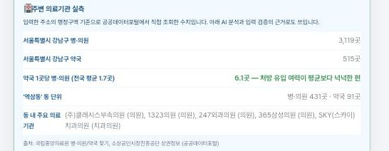
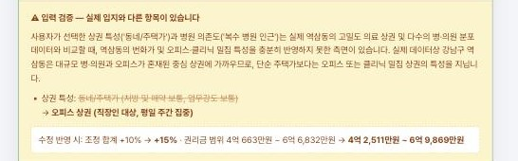
3차 — 사용자가 모르는 정보를 대신 가져왔다
HOW / 02
"주변에 병원이 몇 곳인가"는 인수자가 알 수 없습니다. 주소만 넣으면 공개 데이터에서 받아옵니다.
받아오는 것
병·의원 수 · 약국 수 · 반경 500m 상가 · 주소 좌표
판정
약국 1곳당 병·의원 수를 전국 평균 1.7곳과 비교
강남구 6.1 : 1 = 평균의 3.6배 → 처방 여력 넉넉
AI의 역할
금액은 손대지 않고 해설만
고른 상권 유형이 실제와 다르면 지적하고 금액까지 다시 계산
없으면
그 칸만 "미조회" — 권리금 계산은 그대로
Notes:
3차는 입력하지 않은 정보를 주소만으로 가져옵니다. 왼쪽 위가 실제로 받아온 숫자, 왼쪽 아래가 AI의 지적입니다. 금액 자체는 1차 계산식이 그대로 내고, 3차는 그 위에 매물 조건을 곱합니다. 매물 조정을 얹으면 60건 중 46건, 조정을 끄면 1차와 같은 51건입니다. 조정 계수는 아직 조사로 검증하지 못했다는 점을 함께 말씀하시면 됩니다.

Slide 18
실제 화면으로 보겠습니다
HOW / 02
지금 서버에 올라가 있는 화면입니다. 숫자를 바꿔 가며 바로 보여 드리겠습니다.
recruit.dailypharm.com / addon / calu
①
②
③
같은 조건을 넣어 본다
조제료만 1만원 바꾼다
주소를 넣어 본다
서울 일반 · 조제료 1,200 · 일반약 18 · 월세 330 · 보증금 3,500
→ 범위와 "계산 근거" 표가 함께 나온다
월세를 100으로 두고 999 → 1,000
→ 9,118만원이 1.83억으로 뛰는 절벽을 그 자리에서 확인
권리금 계산 v3 · "서울 강남구 역삼동" 입력 (비우면 실측이 안 붙는다)
→ 병·의원 3,100곳대 실측과 AI 입력 검증이 함께 나온다
Notes:
발표 전에 브라우저 탭 세 개를 미리 열어 두세요 — 권리금 계산 v1, v3, 그리고 status.php. status.php에서 DB 연결과 AI 상태가 초록인지 먼저 확인하고 시작합니다. ③에서 주소를 반드시 입력하세요. 비워 두고 산정하면 주변 의료기관이 "미조회"로 나옵니다. 실측 수치는 공공데이터를 그때그때 조회하는 값이라 캡처와 몇 곳 차이가 날 수 있으니, 화면에 뜬 숫자를 그대로 읽으시면 됩니다. 시연은 2분 안쪽으로 끊고, AI 분석이 10초 넘게 돌면 기다리지 말고 넘어가세요.

Slide 19
3차 — 가져올 수 있는 데이터를 찾은 결과
HOW / 02
BACKUP · 숨김
가장 갖고 싶은 데이터일수록 공개돼 있지 않았습니다.
판정 기준 — 약국 1곳당 병·의원 수
데이터 | 어디서 | 쓰임 | 상태
병·의원 목록 | 국립중앙의료원 | 그 지역 병·의원 수 | 적용
약국 목록 | 국립중앙의료원 | 그 지역 약국 수 | 적용
상가 정보 | 소상공인시장진흥공단 | 반경 500m 업소·업종 분포 | 적용
주소 → 위치 좌표 | 카카오 지도 | 상가 조회에 쓸 좌표 확보 | 적용
처방·진료비 통계 | 심평원·건보공단 | 병원 의존도를 숫자로 | 약국 단위 공개 없음
권리금 실거래 | — | 검증 축 하나 더 확보 | 공개 자료 자체가 없음
전국 평균 1.7곳 기준
평균의 1.2배 이상
처방 들어올 여력 넉넉
평균 ±20% 이내
전국 평균 수준
평균의 0.8배 이하
경쟁이 센 편
데이터를 못 받아와도 해당 칸만 "미조회"로 바뀌고 권리금 계산은 그대로 됩니다 — 실측은 참고 정보이지 계산의 전제가 아닙니다
· 처방 통계는 약국 단위로 공개되지 않고, 권리금 실거래 자료는 아예 존재하지 않습니다 — 이 계산기가 "추정"인 이유입니다.
Notes:
숨김 슬라이드입니다. "어떤 데이터를 쓰냐"는 질문에 띄우세요.

Slide 20
3차 — AI에게 금액은 맡기지 않는다
HOW / 02
BACKUP · 숨김
계산은 프로그램이 끝내고, AI에게는 해설만 맡깁니다 — 같은 입력에 늘 같은 금액이 나와야 하니까요.
처음에 깨진 것 | 어떻게 막았나
같은 입력인데 금액이 매번 달랐다 | 계산을 프로그램이 전담 · 다시 계산하지 말라고 못 박음
답이 긴 줄글로 와서 화면에 못 넣었다 | 답변을 8개 칸으로 나눠 받도록 형식을 고정
범위를 "적정 5억"으로 단정했다 | 금액 바로 아래에 "범위 기준으로 쓰라"를 넣음
검증이 "타당합니다"로만 끝났다 | 정해진 보기 중에서 고르게 하고, 고치면 금액까지 재계산
긴 답변이 중간에 잘렸다 | 답변 길이 상한을 설정값으로 분리하고 항목을 쪼갬
의사 고령일 때 금액이 과하게 낮았다 | 할인이 두 군데 걸려 있던 것을 한 곳으로 통일
AI에게 준 지시문 (발췌)
너는 대한민국 약국 양수도(권리금)
전문 컨설팅 시스템이다.
[계산된 수치]는 시스템이 산출한
확정 금액이므로 다시 계산하거나
다른 금액을 제시하지 마라.
너의 역할은 상권 분석, 위험 평가,
협상 전략 서술이다.
※ 금액 하나가 아니라 범위로 제시된
값이다. 협상 설명도 이 범위를
기준으로 하라.
[써야 할 항목]
1 상권 2 위험 3 협상 전략
4 계약 전 확인 목록 5 자금 조언
6 입력 검증 7·8 대안 제시
· AI에는 "창의성" 설정이 있는데 이 계산기는 0으로 고정했습니다 — 같은 질문에 늘 같은 답을 하게 하기 위해서입니다.
· 공통점 한 줄: 말로 부탁한 것은 전부 깨졌고, 형식으로 못 박은 것만 지켜졌습니다.
Notes:
숨김 슬라이드입니다. "AI를 어디까지 믿냐"는 질문에 띄우세요. 실패 사례 표가 설득력이 큽니다.

Slide 21
그래서 무엇이 달라졌나
3 / 4
SO WHAT
앞에서 0단계부터 3차까지의 수정 기록
지금부터 세 버전의 역할과, 이 검증을 한 번으로 끝내지 않기 위한 장치
Notes:
세 번째입니다. 여기까지가 만든 과정이었고, 이제 그래서 무엇이 달라졌는지 정리하겠습니다.

Slide 22
세 버전은 경쟁이 아니라 역할 분담
SO WHAT / 03
항목 | 1차 | 2차 | 3차
기본 계산 | 구간마다 고정 배수 | 배수 구하는 법만 교체 | 1차 계산식을 그대로 호출
조사 60건 중 적중 | 51건 (85%) | 42건 (70%) | 기초 동일 · 기본 조정 시 46건
입력 항목 | 5개 | 5개 | 15개 이상
바깥 데이터 | 없음 | 없음 | 병·의원 · 약국 · 상가 · AI
같은 입력 → 같은 결과 | ○ | ○ | ○ (AI는 해설만)
쓰임 | 기본 시세 확인 | 튀는 구간 비교 | 매물 실사 · 협상 준비
3차는 조사 응답과 직접 비교가 안 돼 네 가지로 확인했습니다
기본 금액 일치
재현성
실측 정확도
고장 대비
1차 엔진을 그대로 호출
같은 입력 → 같은 금액
강남 6.1:1 = 평균의 3.6배
미조회 안내 · 예비 AI 전환
Notes:
세 버전은 경쟁 관계가 아니라 역할 분담입니다. 3차는 1차 계산식을 그대로 불러 기초 금액을 내고, 그 위에 매물 조건을 곱합니다. 그래서 조정을 끄면 1차와 같은 51건이고, 화면 기본 조정을 얹으면 46건입니다. 조정 계수 자체는 아직 조사로 검증하지 못했다는 점을 솔직하게 말씀하시면 됩니다.

Slide 23
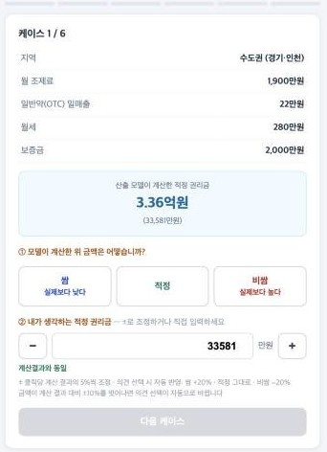
그래서 조사를 앱 안으로 넣었다
SO WHAT / 03
계산기는 60응답으로 맞춰졌고, 그 60응답은 2026년 9월에 멈춰 있습니다.
설문
응답자 1명당 6케이스 · 2~3분 · 익명
저장
유형 · 지역 · 조사원 · 공개 전 추정액 · 판정 · 조정액을 기록
집계
관리자 화면에서 유형별 가운데 값과 판정 분포 확인
반영
버튼 한 번으로 계산기 숫자에 적용
안전장치 — 응답자 유형 4종 분리 · 30건 이상 쌓인 지역만 · 조정 폭 ±10~15% · 관리자 확인 후 반영
Notes:
0단계에서 사람이 하던 일을 사용자가 대신하고, 그 결과가 다시 계산식으로 들어가는 순환입니다. 계산식이 응답 몇 건에 흔들리지 않도록 안전장치를 함께 뒀습니다.

Slide 24
발표의 모든 수치는 원자료에서 다시 계산된다
SO WHAT / 03
BACKUP · 숨김
조사 결과를 문장으로만 남기지 않고, 원자료와 계산 과정을 함께 보관했습니다.
원자료 — 2026-09 적정성 조사
다시 돌려 보기 — 검증용 계산 파일
기록 항목 | 내용
케이스 조건 | 지역 · 월 조제료 · 일반약 비율·일매출 · 월세 · 보증금
계산기 제시 금액 | 빠른 매도 · 적정 · 높은 호가 (조사 당시 값)
응답 | 조사원 1 · 2 · 3 이 적은 적정 권리금
규모 | 20케이스 × 3명 = 60응답
1차 고치기 전 적중 41/60 (68%)
1차 고친 후 적중 51/60 (85%)
2차 고치기 전 적중 42/60 (70%)
2차 고친 후 적중 42/60 (70%)
+ 케이스별 · 조사원별 · 작은 약국 비교
검증 지표는 넷 — 범위 적중 · 응답 ÷ 계산기 배율 · 케이스별 적중 · 조사원별 적중
적중 건수만 보면 "어느 쪽으로 틀렸는지"를 알 수 없기 때문입니다. 방향을 알아야 어떤 숫자를 고칠지 결정할 수 있습니다.
· 검증용 계산 파일 — 조사 원자료를 읽어 네 조합(1차·2차 × 고치기 전·후)을 한 번에 다시 계산해 주는 작은 프로그램입니다.
· 발표 중 "그 수치 근거는요?" 질문이 나오면 이 장을 띄우고, 저장소에 원자료가 그대로 있다고 답하시면 됩니다.
Notes:
숨김 슬라이드입니다. 수치 근거를 묻는 질문에 띄우세요.

Slide 25
무료 공개 데이터 3종, 없어도 계산은 된다
SO WHAT / 03
BACKUP · 숨김
공공데이터포털
카카오 지도
Google AI (Gemini)
정부 공개 데이터
주소 → 위치 좌표
분석 문장 작성
병의원 찾기
약국 찾기
상가(상권)정보
주소를 좌표로 변환
주소 검색창 (신청 불필요)
상권·위험 해설
사용자 입력 검증
받는 방법
받는 방법
받는 방법
회원가입 후 세 가지를
각각 신청 → 인증키 복사
개발자 사이트에서
앱 등록 → 키 복사
AI 스튜디오 접속 →
키 생성 버튼 한 번
⚠ 공공데이터포털은 두 가지 키를 주는데 "Decoding" 쪽을 써야 합니다 — 다른 쪽을 넣으면 조회가 실패합니다
· 인증키 — 데이터를 받아올 때 쓰는 신분증 같은 문자열입니다. 공개하면 안 되고, 서버 설정 파일에만 넣습니다.
· 키가 없을 때: 해당 칸만 "미조회" · 조회 실패: 안내 후 계산 계속 · AI가 느릴 때: 예비 AI로 자동 전환.
Notes:
숨김 슬라이드입니다. "이 데이터 어떻게 받냐 / 돈 드냐"는 질문에 띄우세요.

Slide 26
앞으로 무엇을 하면 되나
4 / 4
NEXT
앞에서 세 버전의 역할과 상시 검증 구조
지금부터 표본이 모이면 결론 나는 것들, 그리고 이 도구가 하지 않는 것
Notes:
마지막입니다. 지금 상태에서 무엇이 남았는지, 그리고 이 도구가 하지 않는 것이 무엇인지로 마무리하겠습니다.

Slide 27
표본을 채우면 남은 판단이 데이터로 결정된다
NEXT / 04
1단계 · 단기
2단계 · 중기
3단계 · 장기
표본 확보
계산 정교화
활용 확장
지역별 30건 이상 → 지역 보정 가동
지방 중소도시 집중 (조사원 간 편차 큼)
큰 약국(조제료 3,500만원+) 표본 0건 해소
1차 / 2차 중 하나를 데이터로 확정
병원 의존도를 단계가 아닌 숫자로
저수익 기준선을 지역별로 분리
실거래 확보 경로 (중개사·컨설팅 협력)
권리금을 바닥·영업·시설로 나눠 제시
매물 여러 건 한 번에 비교
협상 자리에 들고 갈 PDF 리포트
지역·규모별 시세 흐름 보기
목표 — 지역 보정 자동 가동
목표 — 남은 판단을 데이터로 종결
목표 — 협상 현장에서 쓰는 산출물
운영 과제 — 데이터 이용 계정을 운영용으로 전환 · AI 응답 지연 대응 · 숫자를 언제 왜 바꿨는지 기록 관리
Notes:
1단계가 가장 급합니다. 지역별 30건이 모이면 지역 보정이 자동으로 돌고, 작은 약국 표본이 쌓이면 1차와 2차 중 어느 쪽이 맞는지도 결론이 납니다.

Slide 28
실거래 조회가 아니라, 설명 가능한 추정
NEXT / 04
오해를 막기 위해 한계를 분명히 둡니다.
공개 실거래 자료 없음
약국 권리금의 실제 거래가를 모아 둔 공개 자료는 없습니다. 수익 구조에 기반한 추정입니다.
실거래는 ±30% 변동
1인약국 여부 · 병원 안정성 · 건물 형태 · 임대 조건에 따라 달라집니다.
검증 표본의 한계
조사원 3명 · 20케이스 기준이며, 조제료 3,500만원 이상 큰 약국은 아직 검증 못 했습니다.
"그냥 그 정도" 대신, 그 금액이 어떻게 나왔는지 설명할 수 있게
검증 데이터를 먼저 만들고 그에 맞춰 계산기를 고쳐 나간 순서 — 그 덕분에 2차를 기본값으로 삼지 않는 판단까지 숫자로 내릴 수 있었습니다.
Notes:
마무리입니다. 이 도구가 하지 않는 것을 분명히 하는 것도 중요합니다. 가치는 금액을 정해 주는 데 있지 않고, 그 금액이 어떻게 나왔는지 설명할 수 있게 하는 데 있습니다. 질문 받겠습니다.

Slide 29
부록 — 발표 중 나올 수 있는 용어
APPENDIX
BACKUP · 숨김
질문이 들어오면 이 한 줄로 답하시면 됩니다.
용어 | 한 줄 설명
v1 · v2 · v3 | 계산기의 1차 · 2차 · 3차 버전. 화면에도 같은 이름으로 표시됩니다.
회수개월수 | 권리금을 월 수익의 몇 배로 보느냐. 21.5개월 = 월 수익의 21.5배.
규모 배수 | 조제료가 클수록 더 쳐주고 작으면 깎는 곱하기 값 (0.50 ~ 1.35).
보증금 기회비용 | 보증금으로 묶인 돈을 은행에 뒀다면 받았을 이자. 월세에 더해 계산.
매출총이익 | 매출에서 약값·물건값을 뺀, 가게에 남는 이익.
선형보간 | 두 지점 사이를 직선으로 이어 중간값을 구하는 방법 (2차에서 사용).
과적합 | 표본이 적은데 복잡한 식을 맞춰, 그 표본에만 맞게 되는 것.
API · 인증키 | 기관 데이터를 프로그램이 바로 받아오는 통로와, 그때 쓰는 신분증 문자열.
창의성 0 설정 | AI가 같은 질문에 늘 같은 답을 하도록 고정한 설정.
Notes:
숨김 슬라이드입니다. 용어 질문이 나오면 띄우고 읽으시면 됩니다.

Slide 30
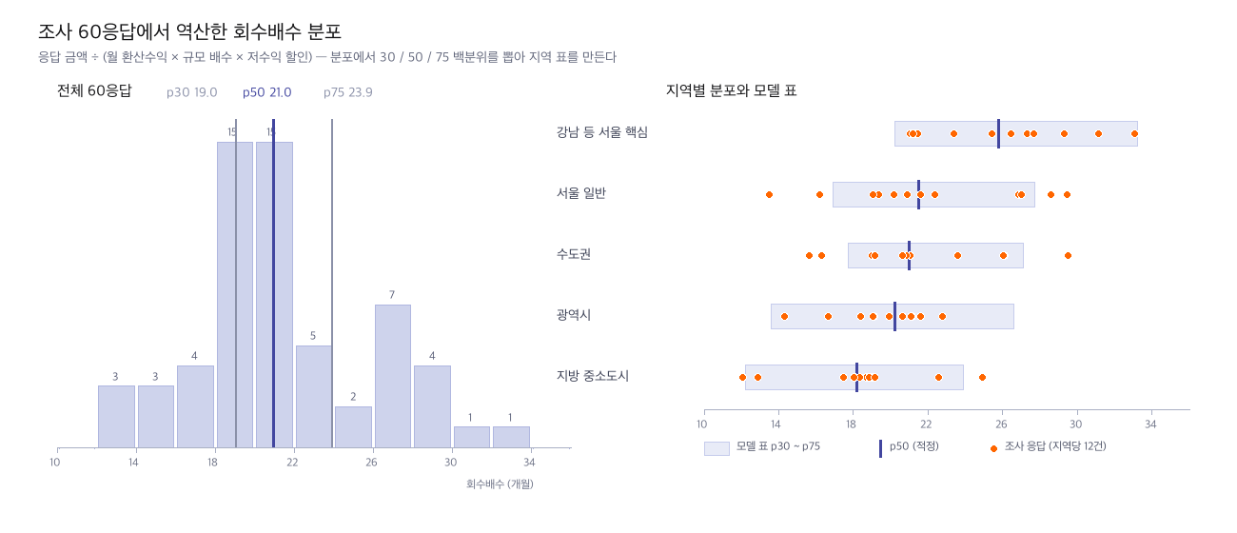
지역 회수배수는 이 분포에서 뽑았다
APPENDIX
BACKUP · 숨김
조사 60응답을 같은 방법으로 역산한 결과 — 모델 표의 p50(적정)이 분포 가운데에 놓입니다.
· 모델 표의 숫자는 거래 사례 362건에서 뽑은 값이고, 이 그림은 같은 방법을 조사 60응답에 다시 적용한 것입니다 — 두 분포가 겹치는지 보는 용도.
Notes:
숨김 슬라이드입니다. "그 개월수는 어떻게 나온 숫자냐"는 질문에 띄우세요. 왼쪽은 전체 60응답을 늘어놓은 것이고, 세로선 셋이 30·50·75 백분위입니다. 오른쪽은 지역별로 흩어 놓고 모델 표의 범위를 겹쳐 둔 것입니다. 지역당 12건뿐이라 조사 쪽 폭이 좁습니다 — 표본이 쌓이면 이 그림으로 표를 직접 갱신할 수 있습니다.

